Slide 1
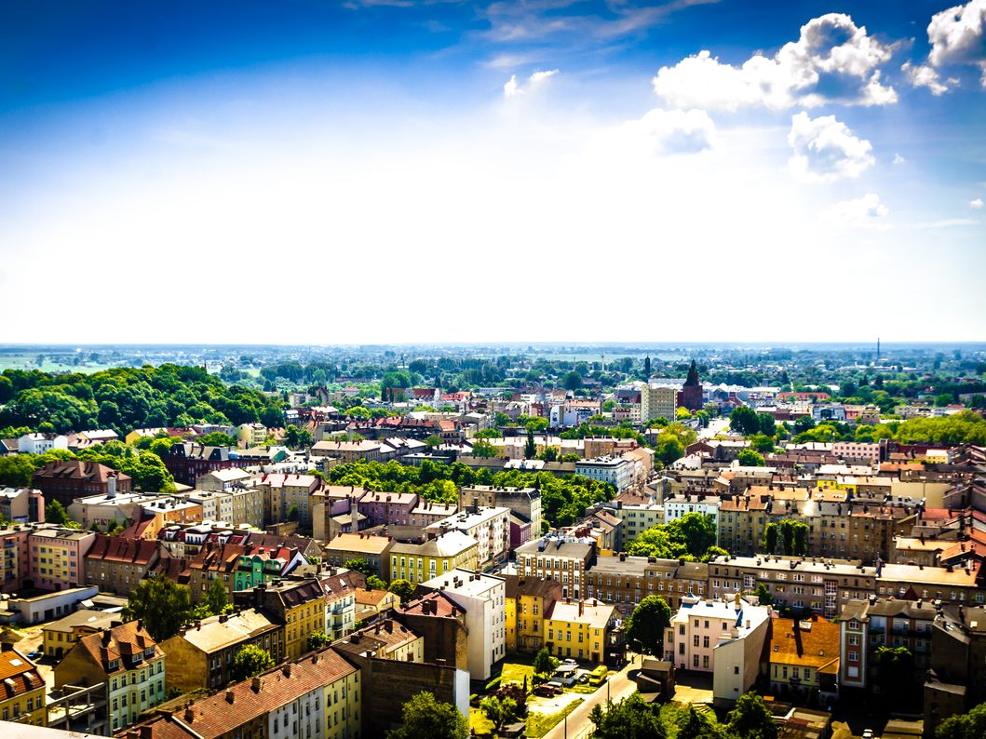
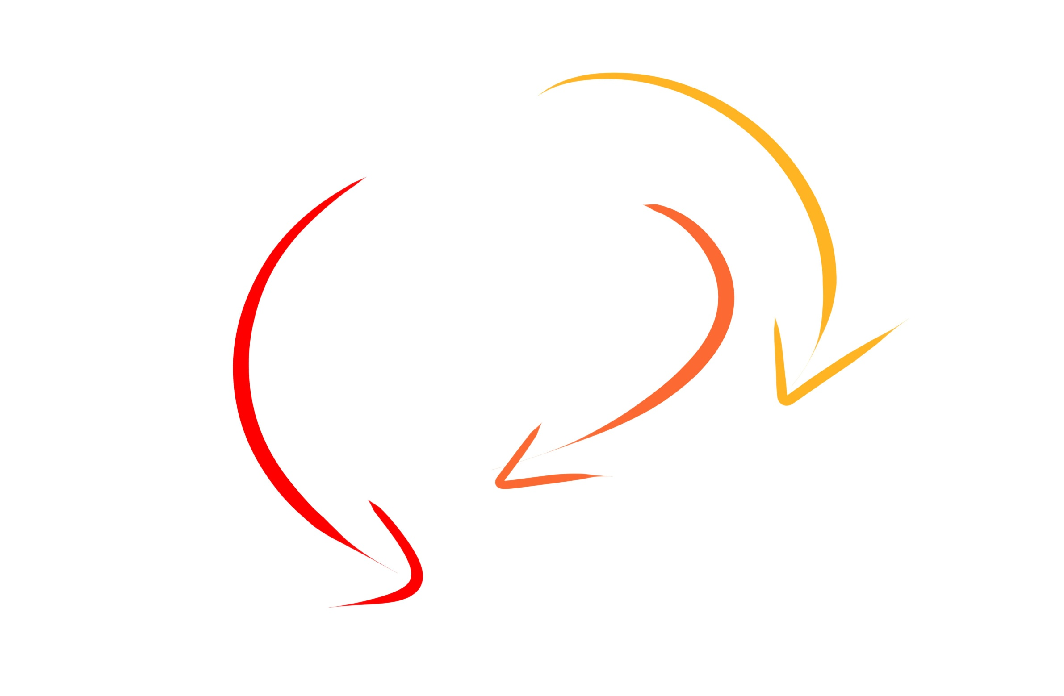


Slide 2
SPOTKANIE DYSKUSYJNE
OSIEDLE
SŁONECZNE

Slide 3
AGENDA SPOTKANIA
1. Wprowadzenie – zmiany w regulaminie
2. Prezentacja projektów przez prowadzących oraz wnioskodawcę. Wnioskodawca ma 2 min. na opis zadania oraz uzasadnienie potrzeby jego realizacji.
3. Dyskusja na temat potrzeb rejonu oraz sieciowanie
tj. łączenie projektów.
4. Decyzja o wyborze jednego pakietu projektów, który zostanie poddany pod głosowanie i wycofanie pozostałych wniosków.

Slide 4
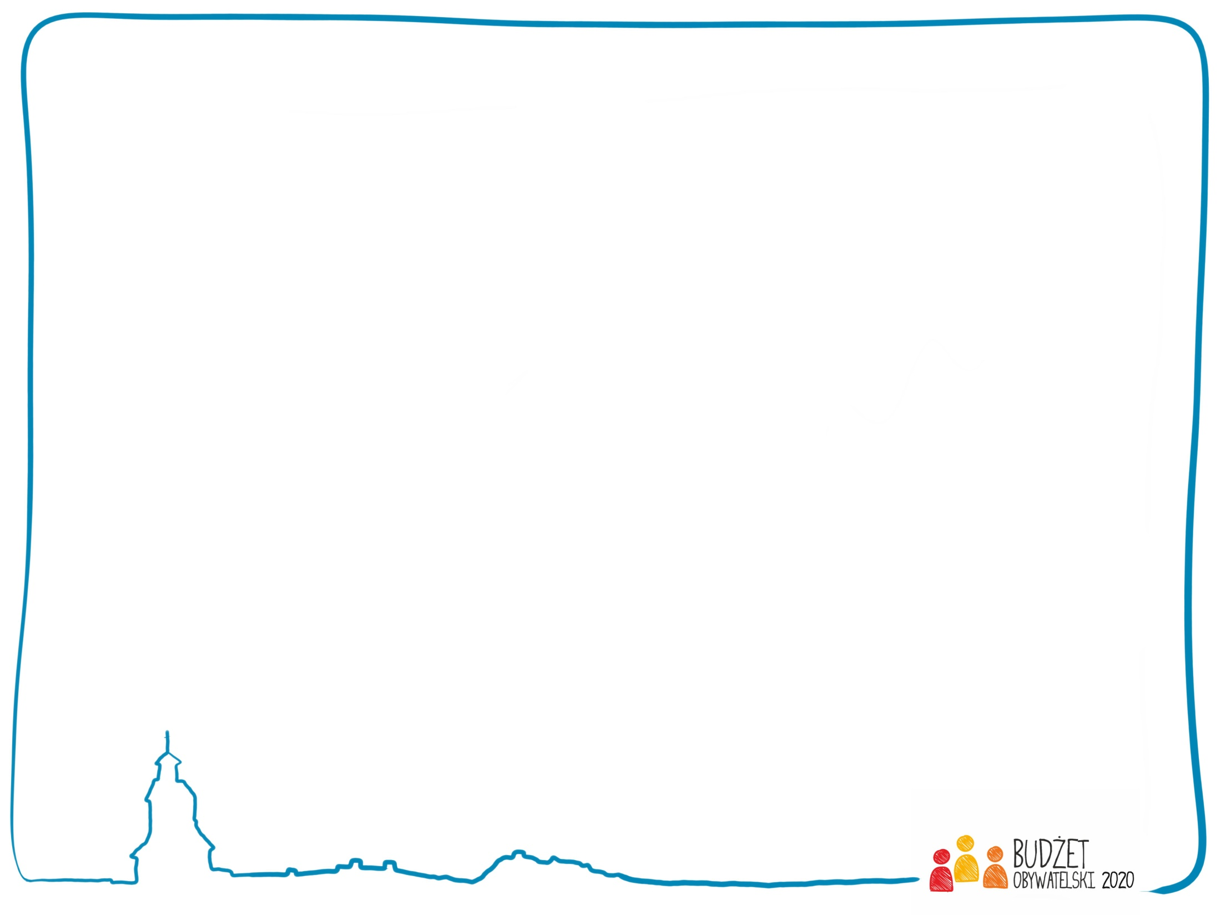
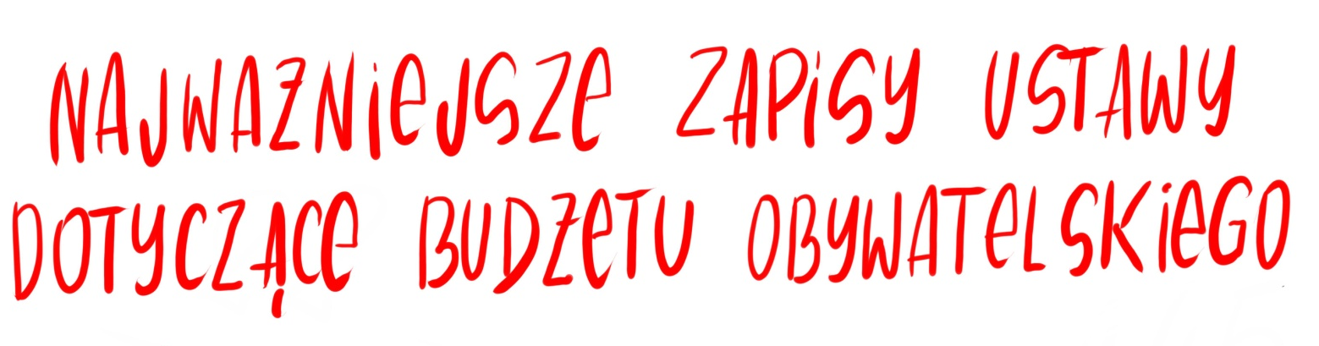

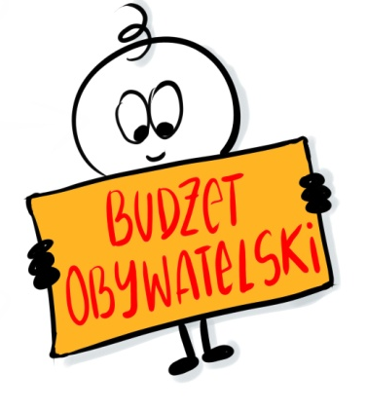





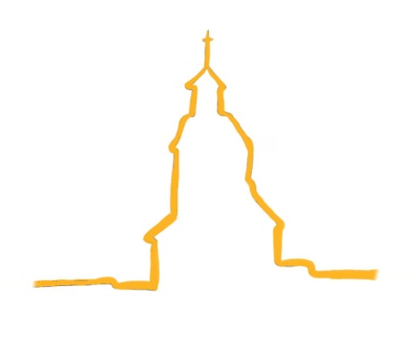
po raz pierwszy w ustawie o samorządzie gminnym
pojawia się pojęcie „budżet obywatelski”
pojawia się obowiązek bezpośredniego
głosowania na zadania
budżet obywatelski do tej pory stosowany
jako dodatkowe narzędzie konsultacyjne staje się
obowiązkowy w miastach na prawach powiatu

Slide 5
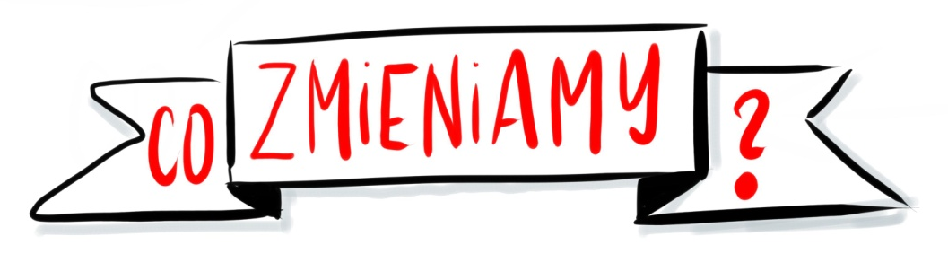
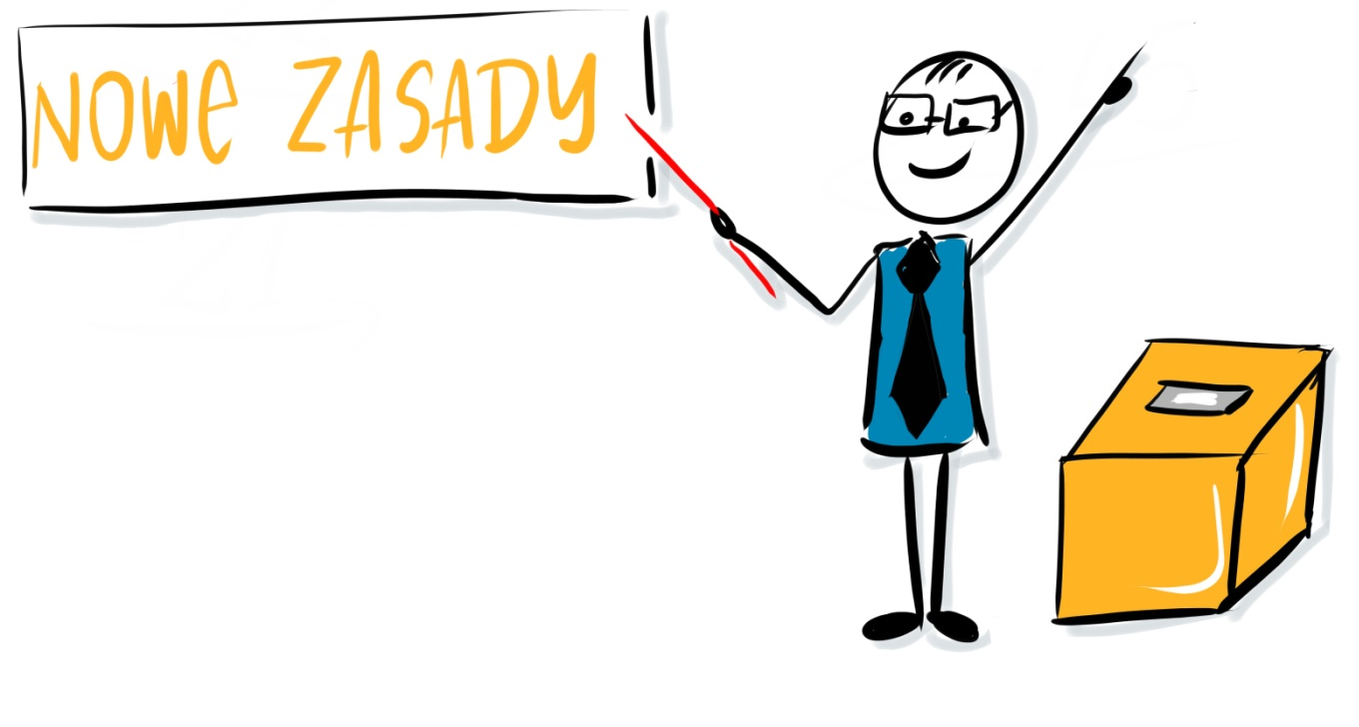

Przywracamy głosowanie jednak na nowych zasadach.
Chcąc pogodzić obowiązek głosowania
z dotychczasowymi spotkaniami dyskusyjnymi
w rejonach wprowadzamy możliwość

Slide 6
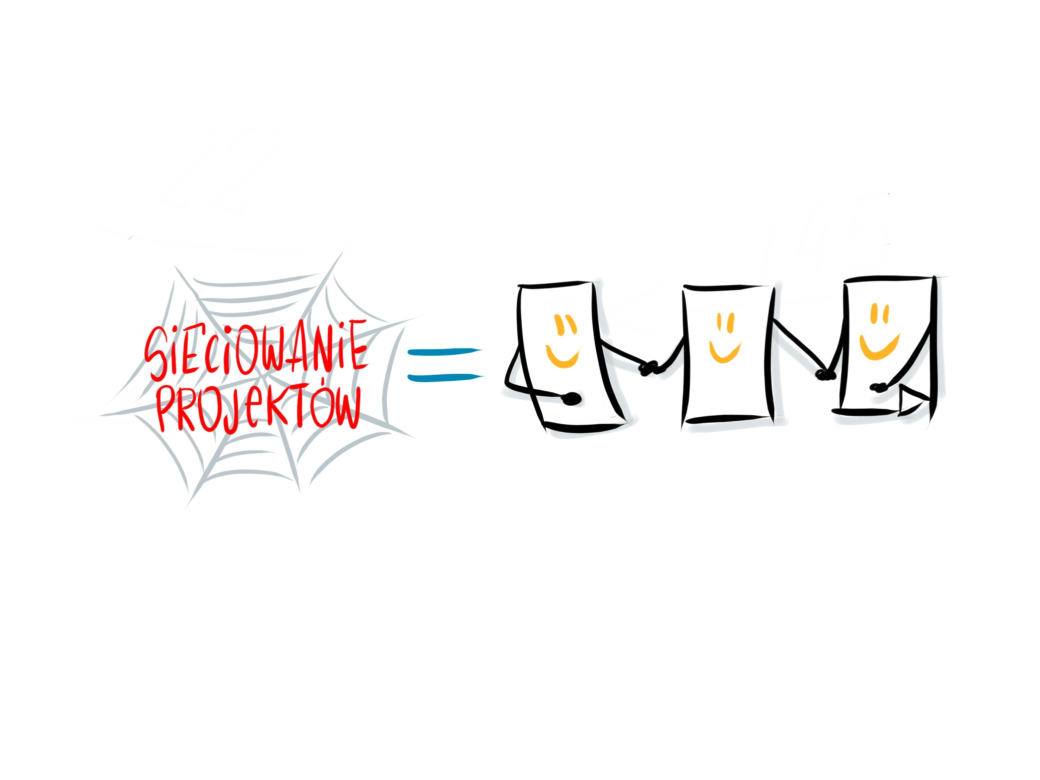
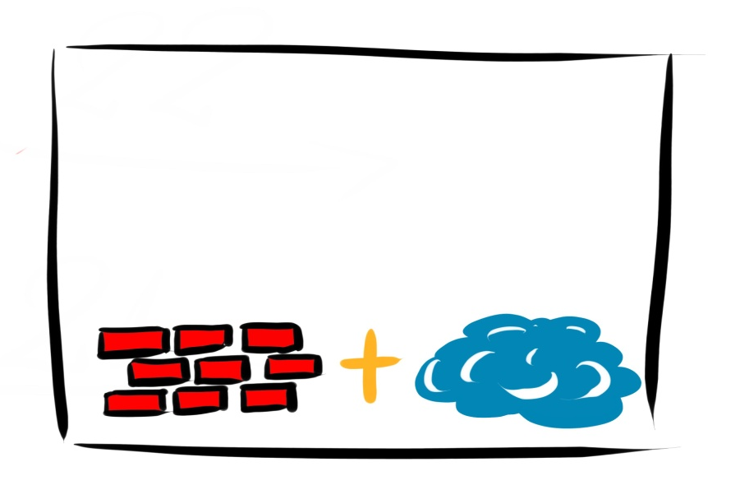
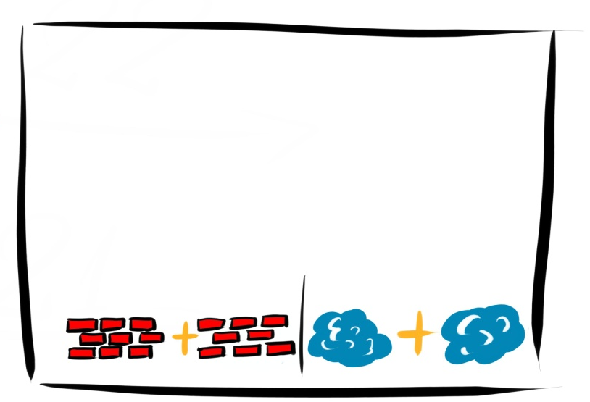
Co to jest sieciowanie i jak to działa?
łączenie projektów
W rejonach oraz w kategorii
oświatowej łączymy ze sobą
zadania dowolnie
(twarde z miękkimi)
W kategorii ogólnomiejskiej
możemy łączyć zadania
miękkie z miękkimi
i twarde z twardymi
Wartość zadania połączonego nie może przekraczać
kwoty przypisanej dla danej kategorii!!

Slide 7
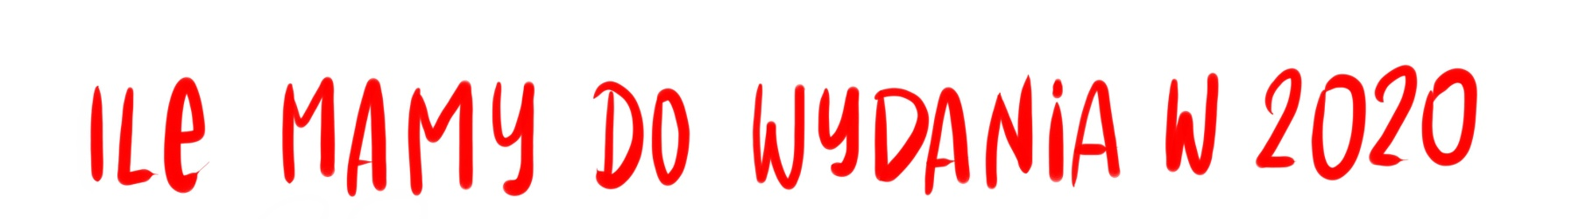






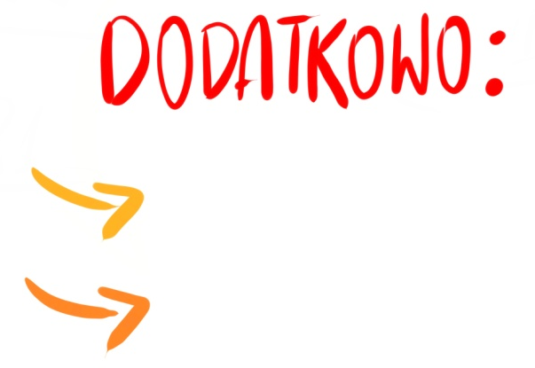
402.500 zł
kwota maksymalna
na jeden rejon
402.500 zł
na zadanie twarde
4.025.000 zł
20.000 zł
na zadanie miękkie
625.376 zł rezerwa
na różnice poprzetargowe
12.360 zł informacja
i promocja

Slide 8


Slide 9
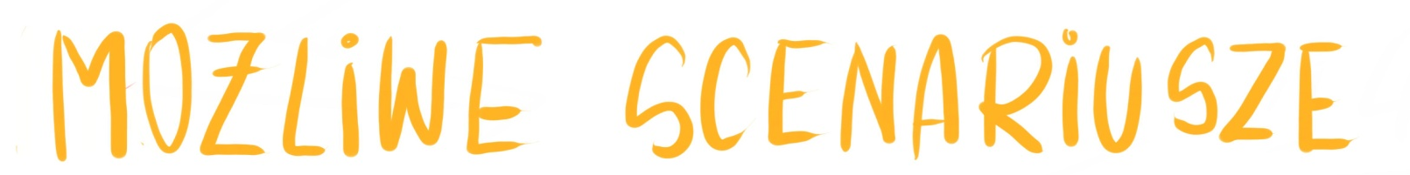
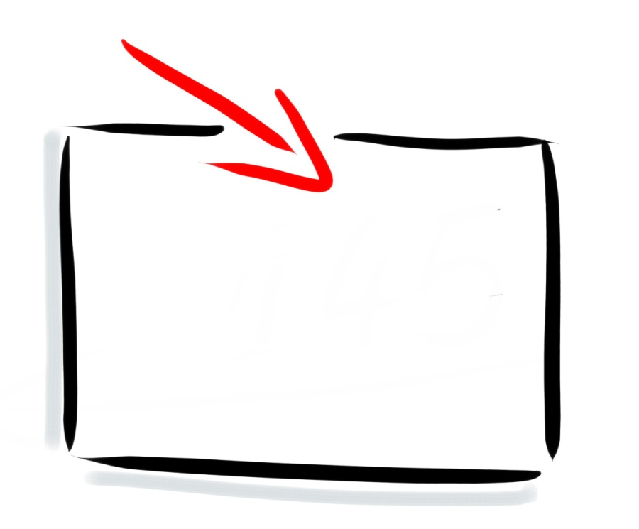
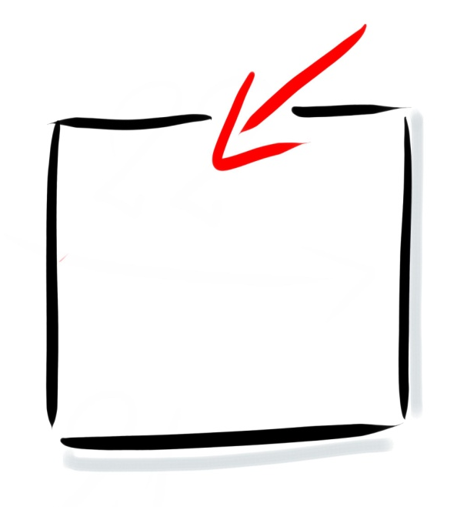
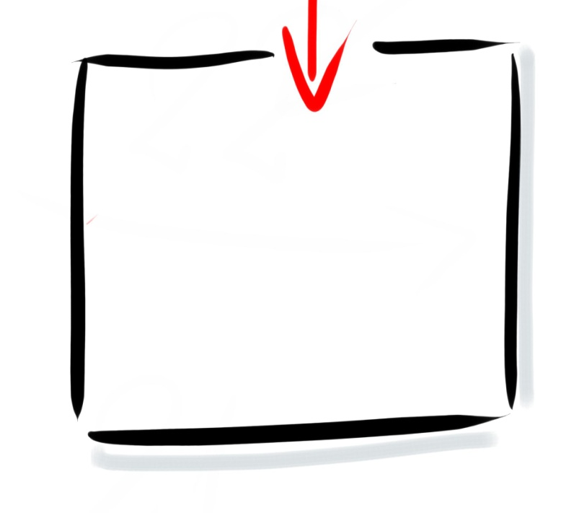
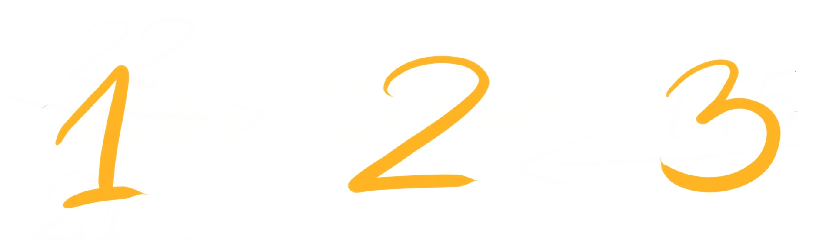



Mieszkańcy podczas spotkania
rejonowego decydują się
połączyć część zadań
w jeden projekt, którego
wartość nie przekracza kwoty
przewidzianej na rejon.
Jednak autorzy pozostałych
zadań nie wyrażają zgody
na wycofanie ich pomysłów.
Mieszkańcy podczas spotkania,
w drodze dyskusji decydują się
na połączenie w jeden duży
projekt kilku mniejszych zadań,
które uważają za najważniejsze
i najpilniejsze do realizacji.
Pozostali autorzy projektów
decydują się wycofać swoje zadania.
Mieszkańcy nie osiągają
porumienią
podczas spotkania
w swoim rejonie.
Nie chcą łączyć
żadnych zadań.
Wówczas wszystkie zadania
pojedynczo poddawane są
pod powszechne głosowanie.
Wygrywa 1 zadanie.
Jeśli wartość zwycięskiego
projektu jest niższa niż środki
przewidziane na rejon
to pozostała kwota
nie zostanie wykorzystana.
Pod głosowanie poddany
zostaje jeden duży, połączony
projekt i kilka małych.
W głosowaniu wygrywa jeden.
Istnieje ryzyko niewykorzystania
pełnej wysokości środków
jak w wariancie 1.
Wówczas pod głosowanie
poddany jest tylko jeden duży
projekt, który bez względu
na liczbę zdobytych głosów
ma gwarancję realizacji.
Środki przeznaczone na rejon
wykorzystane zostają
w pełnej wysokości.

Slide 10
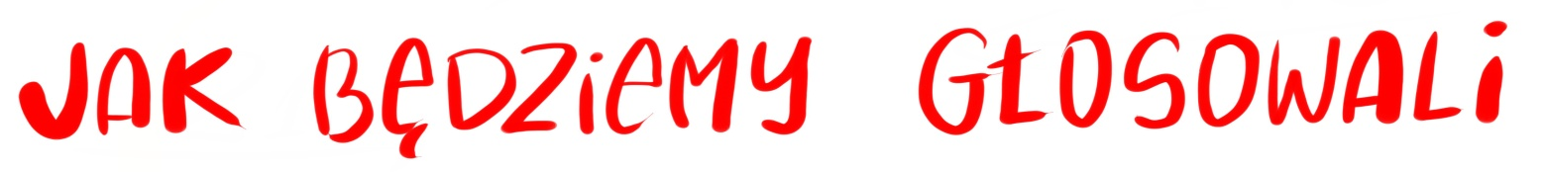


Możemy oddać 4 głosy:
1 głos
na jedno z zadań
spośród wszystkich
kategorii rejonowych
2 głosy
w kategorii
ogólnomiejskiej
(jeden na zadanie miękkie
i jeden na zadanie twarde)
1 głos
na jedno zadanie
w kategorii
oświatowej

Slide 11

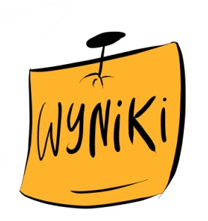
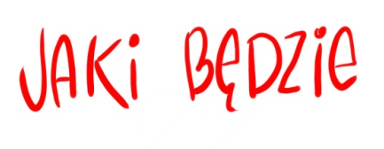


Do realizacji zostają przeznaczone:
po jednym zadaniu z kategorii: Zamoście, Zakanale, itd.,
które otrzymało najwyższą liczbę głosów
jedno zadanie z kategorii Oświatowej,
które otrzymało najwyższą liczbę głosów
jedno zadanie miękkie i jedno zadanie twarde z kategorii
ogólnomiejskiej, które otrzymały najwyższą ilość głosów
W razie niewyczerpania kwoty, do realizacji zostają wybrane zadania,
które otrzymały kolejno najwyższą liczbę głosów ze wszystkich zadań
poddanych pod głosowanie z wyłączeniem kategorii Oświatowej.

Slide 12
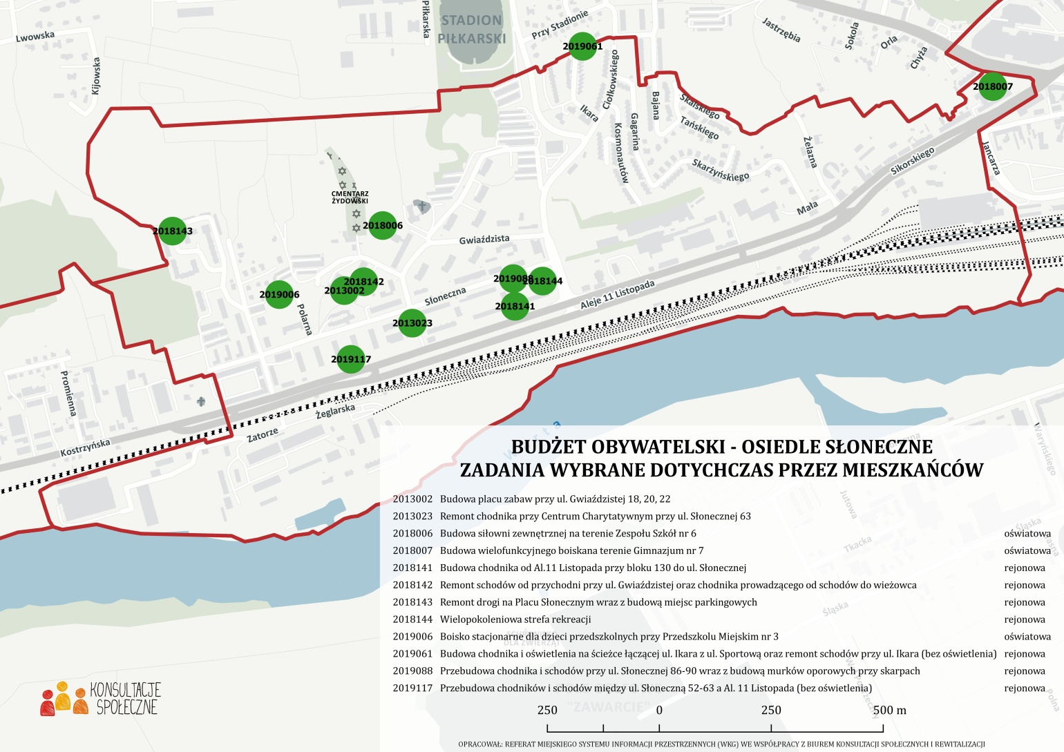
ZREALIZOWANE I REALIZOWANE ZADANIA

Slide 13
PROJEKTY:
Budowa toru rowerowego dla dzieci i młodzieży
Remont jezdni przy ul. Skarżyńskiego i ul. Gagarina
Remont chodnika oraz schodów przy ul. Gwiaździstej 20-22
4. Poprawa bezpieczeństwa przez wykonanie drogi przy ul. Olimpijskiej 12-30

Slide 14
PROJEKTY:
5. Przyjazne podwórko przy ul. Słonecznej 56-57
6. Rozbudowa sygnalizacji i budowa drogi pieszo-rowerowej przy Alei 11 Listopada - etap I
7. Doposażenie "wielopokoleniowej strefy rekreacji" przy ul. Słonecznej 96, 86-90,91-95
8. Doposażenie "wielopokoleniowa strefa rekreacji'' przy ul. Słonecznej 96,86-90,91-95

Slide 15
PROJEKTY:
9. Remont drogi i chodnika od schodów przy ul. Gwiaździstej 18 do ul. Słonecznej 6
10. Parking na 16 miejsc postojowych przy ul. Gwiaździstej
11. 40 miejsc postojowych przy ul. Gwiaździstej
12. Stworzenie 10 miejsc parkingowych przy ul. Gwiaździstej

Slide 16
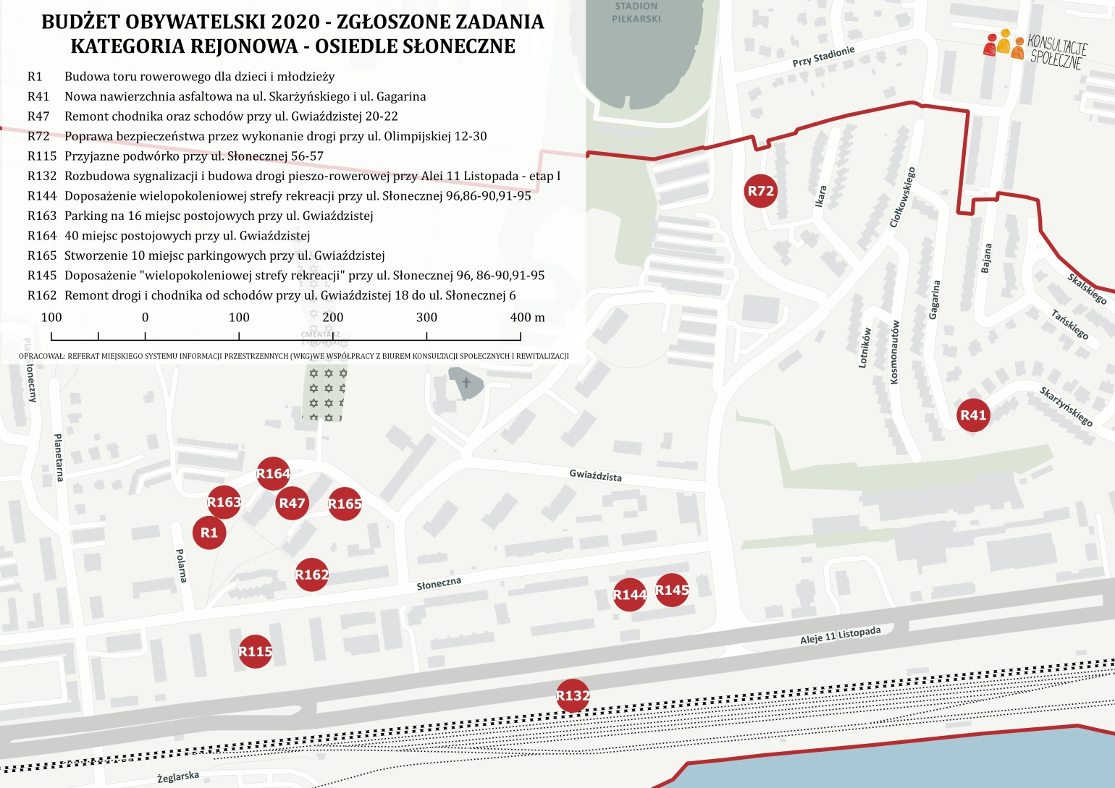
LOKALIZACJA

Slide 17
1. Budowa toru rowerowego dla dzieci i młodzieży
Opis | Lokalizacja | Szacunkowy koszt
Tor owalny z utwardzoną nawierzchnią. Obrys wewnętrzny i zewnętrzny wykonany z krawężników. Budowa 30 m chodnika z oświetleniem (3 latarnie parkowe), 2 ławki, 2 śmietniki, budowa murku zabezpieczającego przed upadkiem ze skarpy, rozbiórka betonowych fundamentów. | ul. Polarna | 114.758 zł

Slide 18
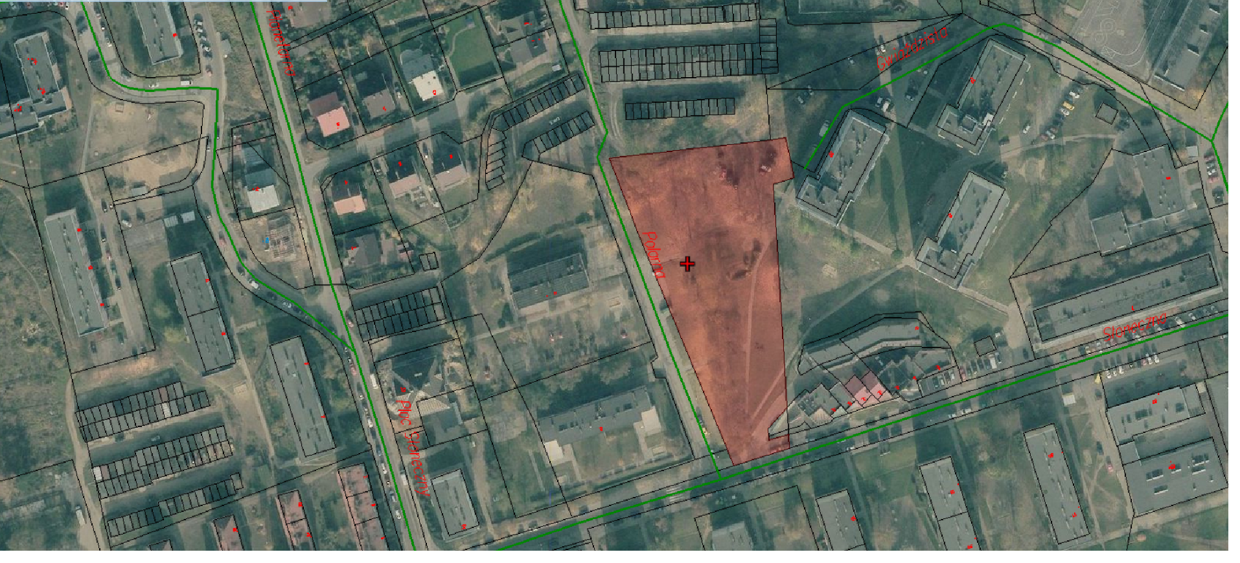
1. Budowa toru rowerowego dla dzieci i młodzieży

Slide 19
2. Remont jezdni przy ul. Skarżyńskiego i ul. Gagarina
Opis | Lokalizacja | Szacunkowy koszt
Sfrezowanie nawierzchni i wykonanie nowej warstwy ścieralnej z masy mineralno-asfaltowej przy ul. Gagarina - odcinek od ul. Ciołkowskiego do ul. Skarżyńskiego o długości ok. 300 m i przy ul.Skarżyńskiego odcinek od ul. Gagarina do ul. Skarżyńskiego 36 o długości ok. 250 m. | ul. Skarżyńskiego /Gagarina | 400.400 zł

Slide 20
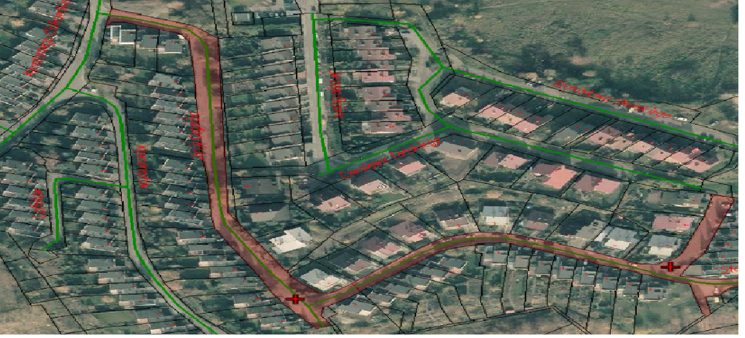
2. Remont jezdni przy ul. Skarżyńskiego i ul. Gagarina

Slide 21
3. Remont chodnika oraz schodów przy ul. Gwiaździstej 20-22
Opis | Lokalizacja | Szacunkowy koszt
Remont chodnika z kostki betonowej przy budynku przy ul. Gwiaździstej 20 oraz schodów między blokami 20-22 | ul. Gwiaździsta | 50.520 zł

Slide 22
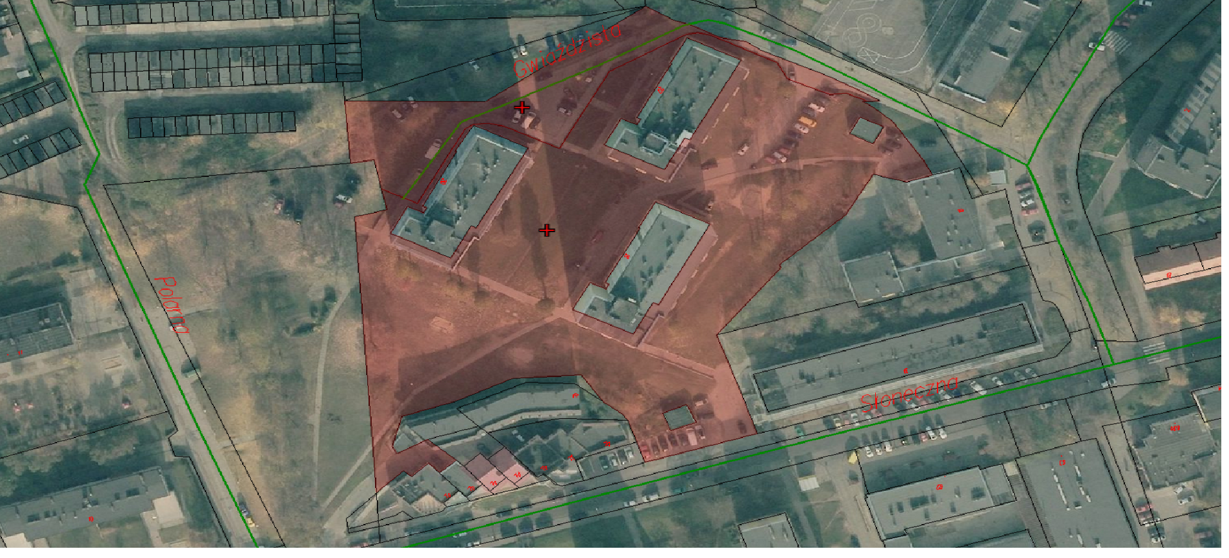
3. Remont chodnika oraz schodów przy ul. Gwiaździstej 20-22

Slide 23
4. Poprawa bezpieczeństwa przez wykonanie drogi przy ul. Olimpijskiej 12-30
Opis | Lokalizacja | Szacunkowy koszt
Przebudowa ul. Olimpijskiej na odcinku 150 m (szerokość 5 m) od skrzyżowania z ul. Ikara do wysokości budynku nr 30. Wykonanie nawierzchni z kostki betonowej, z częściową wymianą krawężnika, regulacją studni, zaworów i kratek ściekowych oraz przestawieniem słupa oświetleniowego. | ul. Olimpijska / Ikara | 352.766 zł

Slide 24
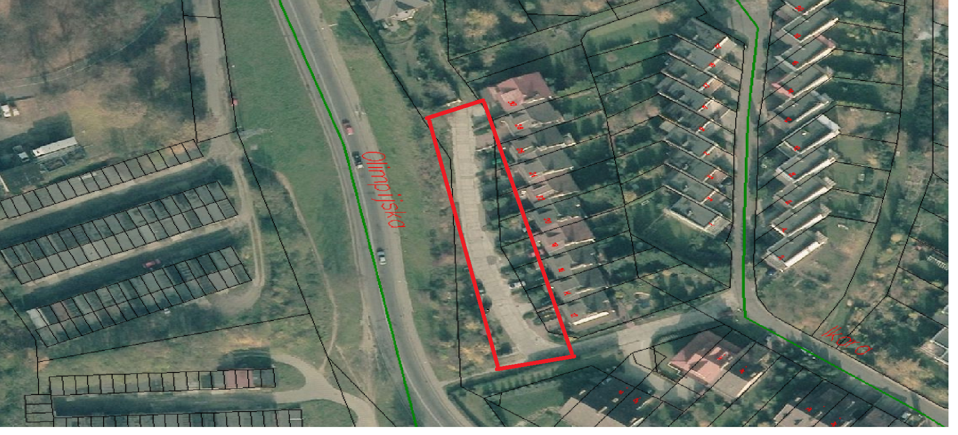
4. Poprawa bezpieczeństwa przez wykonanie drogi przy ul. Olimpijskiej 12-30

Slide 25
5. Przyjazne podwórko przy ul. Słonecznej 56-57
Opis | Lokalizacja | Szacunkowy koszt
Zakup i montaż urządzeń zabawowych i sportowych. | ul. Słoneczna 56-57 | 92.504 zł

Slide 26
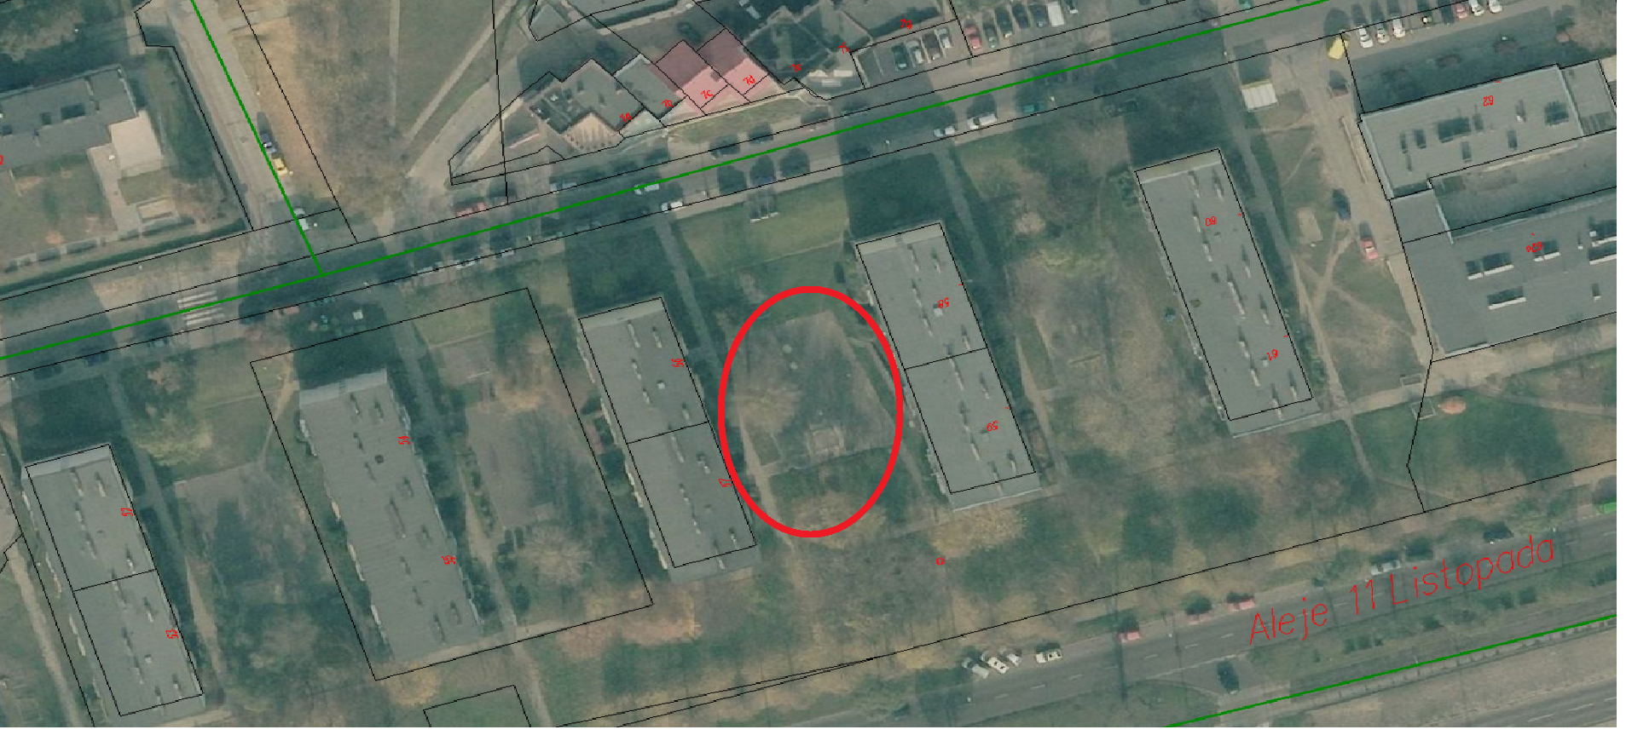
5. Przyjazne podwórko przy ul. Słonecznej 56-57

Slide 27
6. Rozbudowa sygnalizacji i budowa drogi pieszo-rowerowej przy Alei 11 Listopada - etap I
Opis | Lokalizacja | Szacunkowy koszt
Budowa drogi pieszo-rowerowej (szerokość 2,5-3m, długość 310m) wraz z rozbudową sygnalizacji świetlnej wzdłuż Alei 11 Listopada ma połączyć budowany odcinek ciągu pieszo-rowerowego na ul. Kostrzyńskiej z centrum miasta. | ul. Aleja 11 Listopada | 401.293 zł

Slide 28
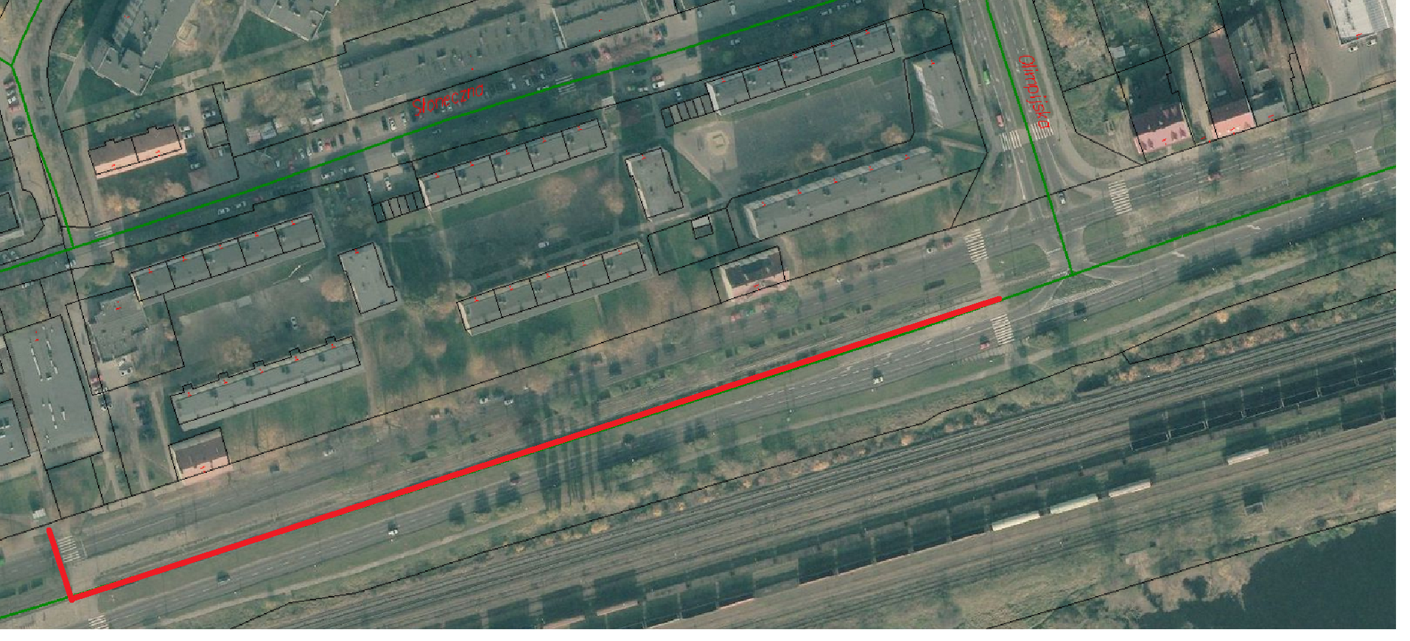
6. Rozbudowa sygnalizacji i budowa drogi pieszo-rowerowej przy Alei 11 Listopada - etap I

Slide 29
7. Doposażenie "wielopokoleniowej strefy rekreacji" przy ul. Słonecznej 96, 86-90,91-95
Opis | Lokalizacja | Szacunkowy koszt
Wykonanie nawierzchni, zamontowanie urządzeń zabawowych, tablicy kredowej, koszy metalowych. | ul. Słoneczna | 143.132 zł

Slide 30
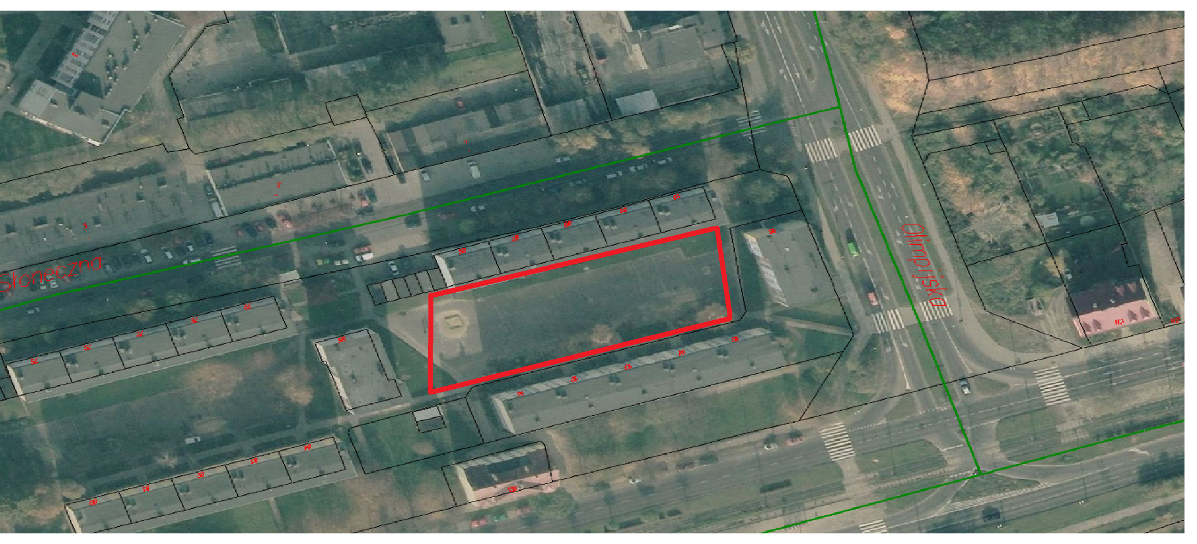
7. Doposażenie "wielopokoleniowej strefy rekreacji" przy ul. Słonecznej 96, 86-90,91-95

Slide 31
8. Doposażenie "wielopokoleniowa strefa rekreacji'' przy ul. Słonecznej 96,86-90,91-95
Opis | Lokalizacja | Szacunkowy koszt
wykonanie nawierzchni pod elementy siłowni, zamontowanie urządzeń fitness, ławki, koszy metalowych na odpady. | ul. Słoneczna | 112.447 zł

Slide 32
8.Doposażenie "wielopokoleniowa strefa rekreacji'' przy ul. Słonecznej 96,86-90,91-95

Slide 33
9. Remont drogi i chodnika od schodów przy ul. Gwiaździstej 18 do ul. Słonecznej 6
Opis | Lokalizacja | Szacunkowy koszt
Remont chodnika o długości 18 m (szerokość 2,5 m.) oraz remont drogi o długości 22 m (szerokość 6 m) | ul. Gwiaździsta 18/Słoneczna 6 | 73.000 zł

Slide 34
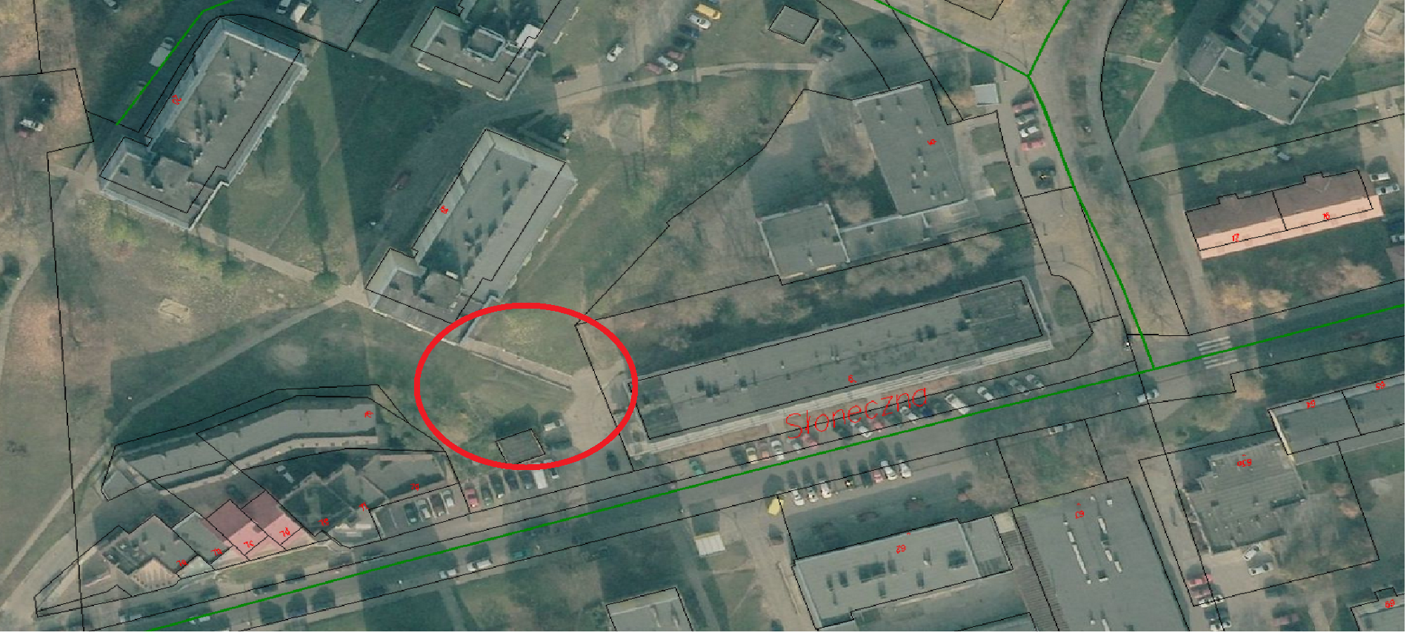
9. Remont drogi i chodnika od schodów przy ul. Gwiaździstej 18 do ul. Słonecznej 6

Slide 35
10. Parking na 16 miejsc postojowych przy ul. Gwiaździstej
Opis | Lokalizacja | Szacunkowy koszt
Budowa parkingu na 16 miejsc postojowych przy ul. Gwiaździstej | ul. Gwiaździsta 20/ ul. Polarna | 156.400 zł

Slide 36
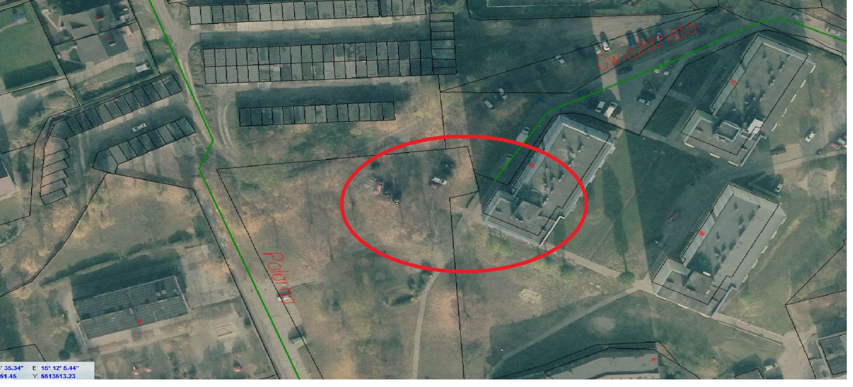
10. Parking na 16 miejsc postojowych przy ul. Gwiaździstej

Slide 37
11. 40 miejsc postojowych przy ul. Gwiaździstej
Opis | Lokalizacja | Szacunkowy koszt
Utwardzenie terenu pod 40 miejsc postojowych przy drodze wiodącej od ul. Gwiaździstej 22 (przez ul. Gwiaździstą 20) do garaży i domów oraz placu przed Gwiaździstą 20. | ul. Gwiaździsta 20 - 22 | 165.000 zł

Slide 38
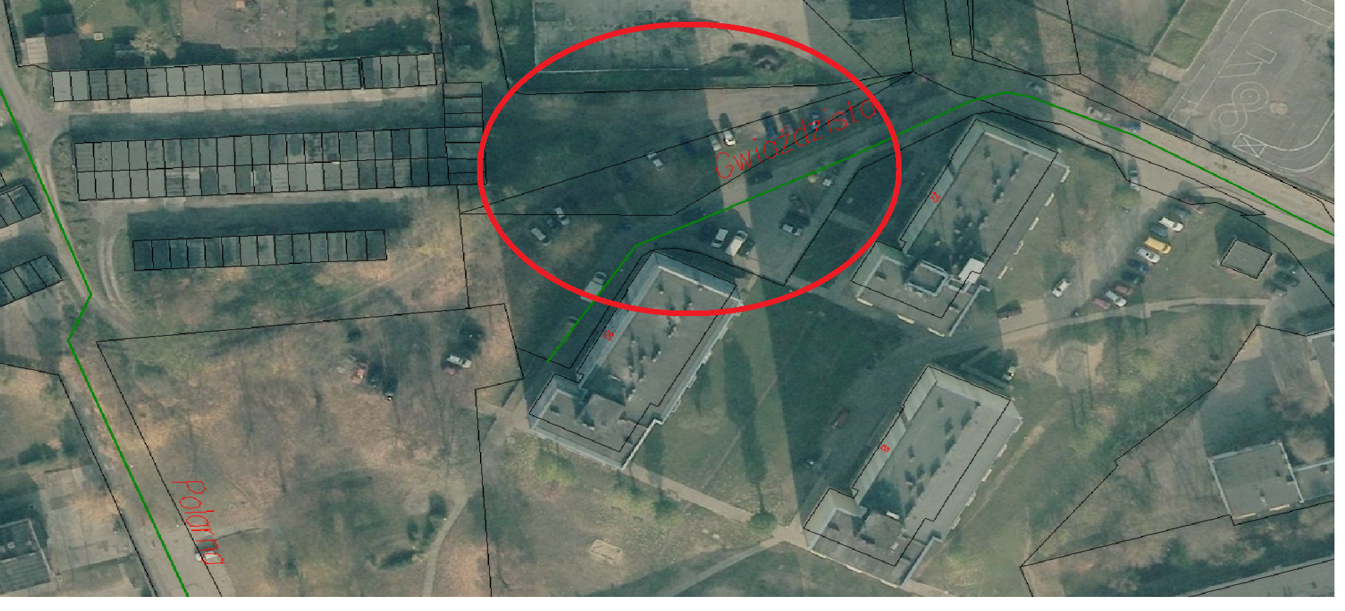
11. 40 miejsc postojowych przy ul. Gwiaździstej

Slide 39
12. Stworzenie 10 miejsc parkingowych przy ul. Gwiaździstej
Opis | Lokalizacja | Szacunkowy koszt
Przygotowanie terenu i utworzenie 10 miejsc parkingowych od boiska szkolnego do altany śmietnikowej przy ul. Gwiaździstej 18, gdzie aktualnie parkują samochody. | ul. Gwiaździsta 18 | 49.700 zł

Slide 40
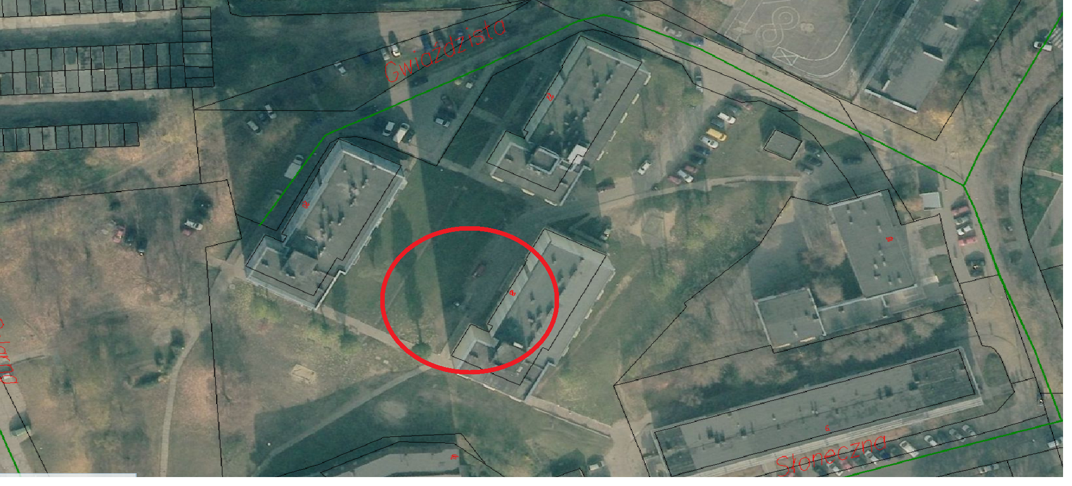
12. Stworzenie 10 miejsc parkingowych przy ul. Gwiaździstej

Slide 41
